Slide 1
Kiểm tra bài cũ
Câu 1: Đất có độ pH = 7 là loại đất
Câu 2. Loại phân nào sau đây được dùng để bón thúc
Câu 3: Loại cây nào sau đây đều là cây lương thực
Câu 4: Côn trùng có kiểu biến thái hoàn toàn phá hoại mạnh nhất ở giai đoạn
Câu 5: Căn cứ vào thời kì bón phân người ta chia ra:
Câu 6: Muốn phòng trừ sâu bệnh đạt hiệu quả cao cần áp dụng
Câu 7: Biện pháp cải tạo bón vôi được áp dụng cho loại đất
Câu 8: Phân chuồng, phân lân, phân rác……… thuộc nhóm phân
A. Bón vãi, bón thúc
A. Biện pháp hoá học
A. Đất đồi dốc
A. Phân hữu cơ
C. Bón theo hàng, theo hốc
C. Kiểm dịch thực vật và canh tác
C. Đất phèn
C. Phân vi sinh
A. Đất chua
A. Phân lân
A. Các loại rau quả
A. Sâu non
C. Đất trung tính
C. Phân xanh
C. Cà phê, mía, bông
C. Sâu trưởng thành
B. Đất kiềm
B. Phân chuồng
B. Lúa, ngô, khoai
B. Nhộng
B. Bón lót, bón theo hàng
B. Biện pháp thủ công
B. Đất chua
B. Phân hóa học
D. Đất mặn
D. Phân đạm
D. Lúa, khoai tây, su hào
D. Trứng
D. Bón lót, bón thúc
D. Tổng hợp các biện pháp
D. Đất mặn
D. Phân khó hoà tan

Slide 2
CHƯƠNG II: QUI TRÌNH SẢN XUẤT VÀ BẢO VỆ MÔI TRƯỜNG TRONG TRỒNG TRỌT
Công việc đầu tiên phải làm trước khi gieo trồng là gì ?

Slide 3
BÀI 15: LÀM ĐẤT VÀ BÓN PHÂN LÓT
I. Làm đất nhằm mục đích gì?
II. Các công việc làm đất
III. Bón phân lót

Slide 4
I. Làm đất nhằm mục đích gì?
Thảo luận nhóm (3 phút)
Có 2 thửa ruộng, 1 thửa ruộng đã được cày bừa, 1 thửa ruộng chưa được cày bừa, nhận xét sự khác nhau giữa 2 thửa ruộng đó.

Slide 5
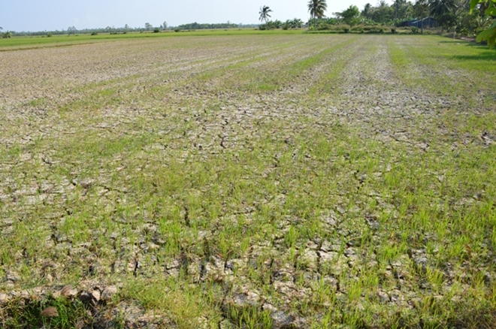
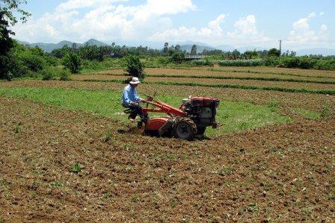
Nhận xét sự khác nhau giữa 2 thửa ruộng
03:00
02:59
02:58
02:57
02:56
02:55
02:54
02:53
02:52
02:51
02:50
02:49
02:48
02:47
02:46
02:45
02:44
02:43
02:42
02:41
02:40
02:39
02:38
02:37
02:36
02:35
02:34
02:33
02:32
02:31
02:30
02:29
02:28
02:27
02:26
02:25
02:24
02:23
02:22
02:21
02:20
02:19
02:18
02:17
02:16
02:15
02:14
02:13
02:12
02:11
02:10
02:09
02:08
02:07
02:06
02:05
02:04
02:03
02:02
02:01
02:00
01:59
01:58
01:57
01:56
01:55
01:54
01:53
01:52
01:51
01:50
01:49
01:48
01:47
01:46
01:45
01:44
01:43
01:42
01:41
01:40
01:39
01:38
01:37
01:36
01:35
01:34
01:33
01:32
01:31
01:30
01:29
01:28
01:27
01:26
01:25
01:24
01:23
01:22
01:21
01:20
01:19
01:18
01:17
01:16
01:15
01:14
01:13
01:12
01:11
01:10
01:09
01:08
01:07
01:06
01:05
01:04
01:03
01:02
01:01
01:00
00:59
00:58
00:57
00:56
00:55
00:54
00:53
00:52
00:51
00:50
00:49
00:48
00:47
00:46
00:45
00:44
00:43
00:42
00:41
00:40
00:39
00:38
00:37
00:36
00:35
00:34
00:33
00:32
00:31
00:30
00:29
00:28
00:27
00:26
00:25
00:24
00:23
00:22
00:21
00:20
00:19
00:18
00:17
00:16
00:15
00:14
00:13
00:12
00:11
00:10
00:09
00:08
00:07
00:06
00:05
00:04
00:03
00:02
00:01
00:00

Slide 6
Nội dung | Thửa ruộng được cày bừa | Thửa ruộng chưa được cày bừa
Tình hình cỏ dại
Tình trạng đất
Khả năng giữa nước và chất dinh dưỡng
Sâu, bệnh tồn tại
Ít
Nhiều
Tơi xốp
Cứng
Tốt
Kém
Ít
Nhiều

Slide 7
I. Làm đất nhằm mục đích gì?
Làm cho đất tơi xốp
Tăng khả năng giữ nước và chất dinh dưỡng
Diệt cỏ dại và mầm mống sâu bệnh ẩn nấp trong đất

Slide 8
II. Các công việc làm đất
Kể tên các công việc làm đất mà em biết ?

Slide 9
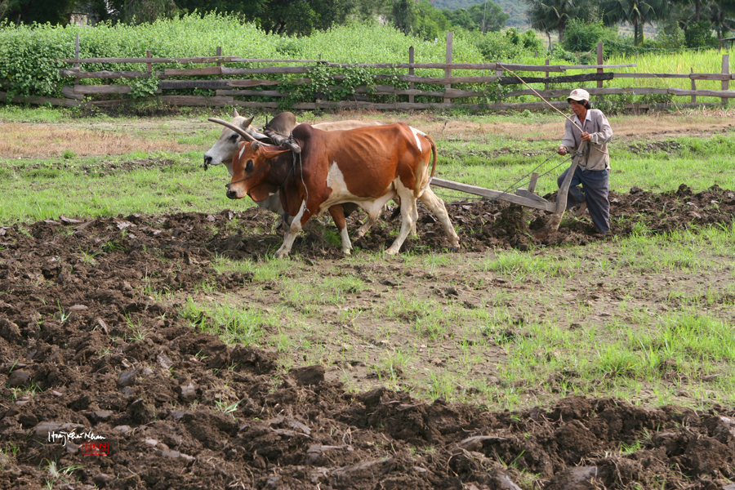
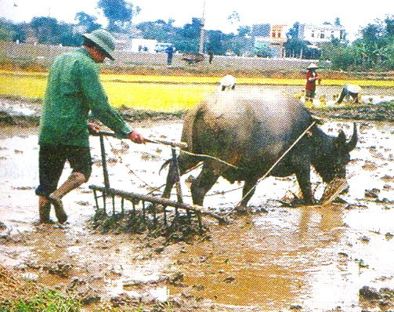
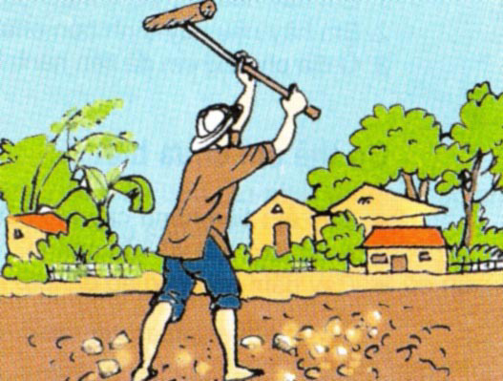
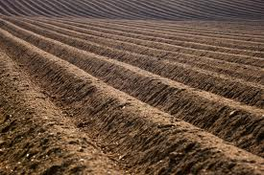
1
2
3
4

Slide 10
Thảo luận nhóm 3 phút trả lời các câu hỏi sau vào giấy nháp
Câu 1: Cày đất nhằm mục đích gì ?
Câu 2: Đập đất nhằm mục đích gì ?
Câu 3: Bừa đất nhằm mục đích gì ?
Câu 4: Lên luống đất nhằm mục đích gì ?
03:00
02:59
02:58
02:57
02:56
02:55
02:54
02:53
02:52
02:51
02:50
02:49
02:48
02:47
02:46
02:45
02:44
02:43
02:42
02:41
02:40
02:39
02:38
02:37
02:36
02:35
02:34
02:33
02:32
02:31
02:30
02:29
02:28
02:27
02:26
02:25
02:24
02:23
02:22
02:21
02:20
02:19
02:18
02:17
02:16
02:15
02:14
02:13
02:12
02:11
02:10
02:09
02:08
02:07
02:06
02:05
02:04
02:03
02:02
02:01
02:00
01:59
01:58
01:57
01:56
01:55
01:54
01:53
01:52
01:51
01:50
01:49
01:48
01:47
01:46
01:45
01:44
01:43
01:42
01:41
01:40
01:39
01:38
01:37
01:36
01:35
01:34
01:33
01:32
01:31
01:30
01:29
01:28
01:27
01:26
01:25
01:24
01:23
01:22
01:21
01:20
01:19
01:18
01:17
01:16
01:15
01:14
01:13
01:12
01:11
01:10
01:09
01:08
01:07
01:06
01:05
01:04
01:03
01:02
01:01
01:00
00:59
00:58
00:57
00:56
00:55
00:54
00:53
00:52
00:51
00:50
00:49
00:48
00:47
00:46
00:45
00:44
00:43
00:42
00:41
00:40
00:39
00:38
00:37
00:36
00:35
00:34
00:33
00:32
00:31
00:30
00:29
00:28
00:27
00:26
00:25
00:24
00:23
00:22
00:21
00:20
00:19
00:18
00:17
00:16
00:15
00:14
00:13
00:12
00:11
00:10
00:09
00:08
00:07
00:06
00:05
00:04
00:03
00:02
00:01
00:00

Slide 11
Cày đất: Làm cho đất tơi xốp, thoáng khí vùi lấp cỏ dại

Slide 12
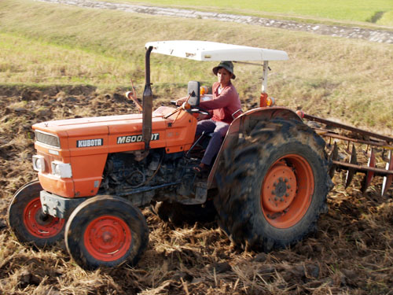
Máy cày

Slide 13
Đập đất: làm nhỏ đất

Slide 14
Bừa Đất: Làm nhỏ đất, thu gom cỏ dại trong ruộng, trộn đều phân và san phẳng mặt ruộng

Slide 15
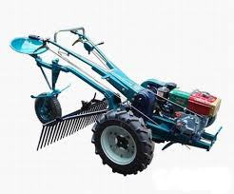
Máy bừa

Slide 16
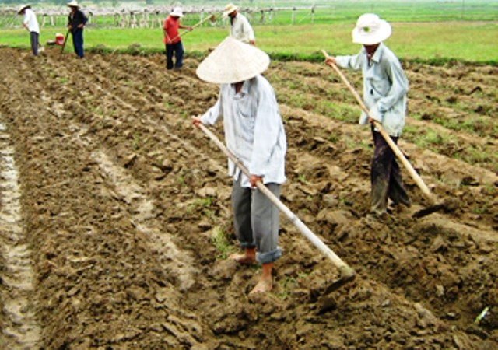
Lên luống : Dễ chăm sóc, chống ngập úng và tạo tầng đất dày cho cây sinh trưởng, phát triển.

Slide 17
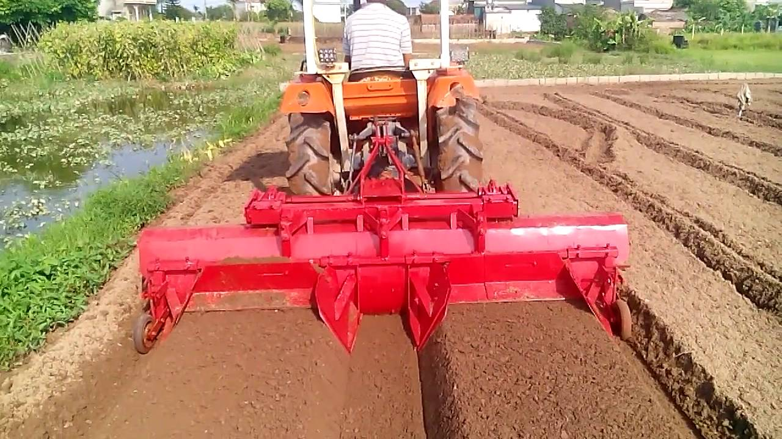
Máy lên luống

Slide 19
Phương tiện thô sơ
Ưu:Giá thành thấp,
dụng cụ đơn giản…
Nhược: Chậm,tốn công…
Phương tiện máy móc:
Ưu: Làm nhanh,ít tốn công,cày bừa sâu,cải tạo được đất…
Nhược: Giá thành cao, phải có dụng cụ máy móc phức tạp…

Slide 20
III. Bón phân lót
Sử dụng phân gì để bón lót ? Tại sao?

Slide 21
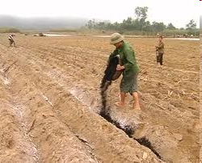
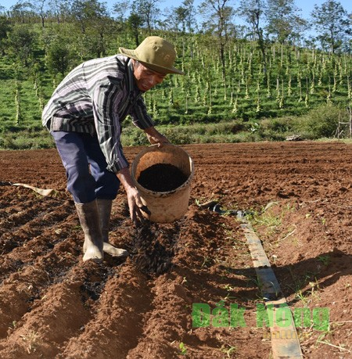

Slide 22
III. Bón phân lót
Sử dụng phân hữu cơ kết hợp phân hóa học ( phân lân).
– Qui trình bón phân:
+ Rải phân lên mặt ruộng hay theo hàng, theo hốc.
+ Cày, bừa, lấp đất để vùi phân xuống dưới.

Slide 23

Hướng dẫn làm đất trồng rau

Slide 24
* CỦNG CỐ
Ghép cột A với cột B cho phù hợp
Cột A | Cột B
1. Cày đất 2. Bừa và đập đất 3. Lên luống | A. Chống ngập úng B. Làm đất tơi xốp, thoáng khí. C. Làm đất nhỏ và thu gom cỏ dại.

Slide 25
1. Chọn câu đúng hay sai:
Mục đích của việc làm đất là tạo lớp đất mới trên bề mặt
Mục đích của việc làm đất là để dễ bón phân
Mục đích của việc làm đất là để tăng chất dinh dưỡng
Mục đích của việc làm đất là để tạo điều kiện thuận lợi cho cây trồng sinh trưởng và phát triển tốt
Mục đích của việc làm đất là tạo cho đất tơi xốp
s
s
đ
đ
đ

